Slide 1


通用边缘计算技术研究综述
王鹏、何峙、王菁、顾凌锐

Slide 2
1
边缘计算概述
目录
CONTENTS
2
边缘计算发展
3
行业参考架构
4
边缘计算应用
5
现状与未来

Slide 3
1
边缘计算概述
1.1
什么是边缘计算
1.2
为什么需要边缘计算
边缘计算的优势
1.3

Slide 4
1
边缘计算概述
什么是边缘计算
美国韦恩州立大学施巍松教授：边缘计算是指在网络边缘执行计算的一种新型计算模型，边缘计算操作的对象包括来自于云服务的下行数据和来自于万物互联服务的上行数据，而边缘计算的边缘是指从数据源到云计算中心路径之间的任意计算和网络资源。
欧洲电信标准协会（ETSI）：移动边缘计算在移动网络的边缘、无线接入网（RAN）的内部以及移动用户的近处提供了一个IT服务环境以及云计算能力。
边缘计算产业联盟：边缘计算是在靠近物或数据源头的网络边缘侧，融合网络、计算、存储、应用核心能力的开发平台，就近提供边缘智能服务，满足行业数字在敏捷联接、实时业务、数据优化、应用智能、安全与隐私保护等方面的关键需求。

Slide 5
1
边缘计算概述
为什么需要边缘计算
云服务的推动：将海量的数据传送到云中心成了一个难题。
物联网的推动：传统的云计算模型并不能及时有效的处理所有数据。
终端设备的角色转变：智能手机让终端设备也有了生产数据的能力。

Slide 6
1
边缘计算概述
边缘计算的优势
实时数据处理和分析
安全性高
提升数据安全性
可扩展性
位置感知
低流量

Slide 7
2
边缘计算发展
2.1
技术储备期
2.2
快速增长期
稳健发展期
2.3

Slide 8
2
边缘计算发展
技术储备期（2015年以前）
1998年Akamai公司提出的内容分发网络( content delivery network，CDN)
2005年美国韦恩州立大学施巍松教授的团队提出功能缓存的概念
2009年Satyanarayanan等人提出了Cloudlet的概念
2012年思科公司提出了雾计算
2013年，美国太平洋西北国家实验室的Ryan LaMothe在内部报告中首次提出“edge computing”一词

Slide 9
2
边缘计算发展
快速增长期（2015—2017年）
政府：2016年5月，美国自然科学基金委（National Science Foundation，NSF)在计算机系统研究中将边缘计算列为突出领域。
学术界：
2016年5月，美国韦恩州立大学施巍松教授团队给出了边缘计算的一个正式定义并发表了“Edge Computing: Vision and Challenges”一文， 第一次指出了边缘计算所面临的挑战。
2016年10月，ACM和IEEE开始联合举办边缘计算顶级会议（ACM/IEEE Symposium on Edge Computing，SEC)，这是全球首个以边缘计算为主题的科研学术会议。
工业界：
2015年 9月，欧洲电信标准化协会（ETSI)发表关于移动边缘计算的白皮书，并在2017年3月将移动边缘计算行业规范工作组正式更名为多接人边缘计算 (multi-access edge computing，MEC)。

Slide 10
2
边缘计算发展
稳健发展期（2018 年）
2018 年1月全球首部边缘计算专业书籍《边缘计算》出版。
2018年9月17日在上海召开世界人工智能大会，以“边缘计算，智能未来”为主题举办了边缘智能主题论坛。
2018年8月两年一度的全国计算机体系结构学术年会以“由云到端的智能架构”为主题。
2018年10月CNCF基金会和Eclipse基金会展开合作，将把在超大规模云计算环境中已被普遍使用的Kubernetes,带入到物联网边缘计算场景中

Slide 11
2
边缘计算发展——我国的发展
2016年，成立了边缘产业联盟，发布《边缘产业联盟白皮书》
2017年，发布《边缘计算参考架构2.0》
2017年5月，首届中国边缘计算技术研讨会在合肥开幕
2017年8月，中国自动化学会边缘计算专委会成立，标志着边缘计算的发展已经得到了专业学会的认可和推动.
2018年，发布《边缘计算参考架构3.0》
2018年8月，两年一度的全国计算机体系结构学术年会以“由云到端的智能架构”为主题。

Slide 12
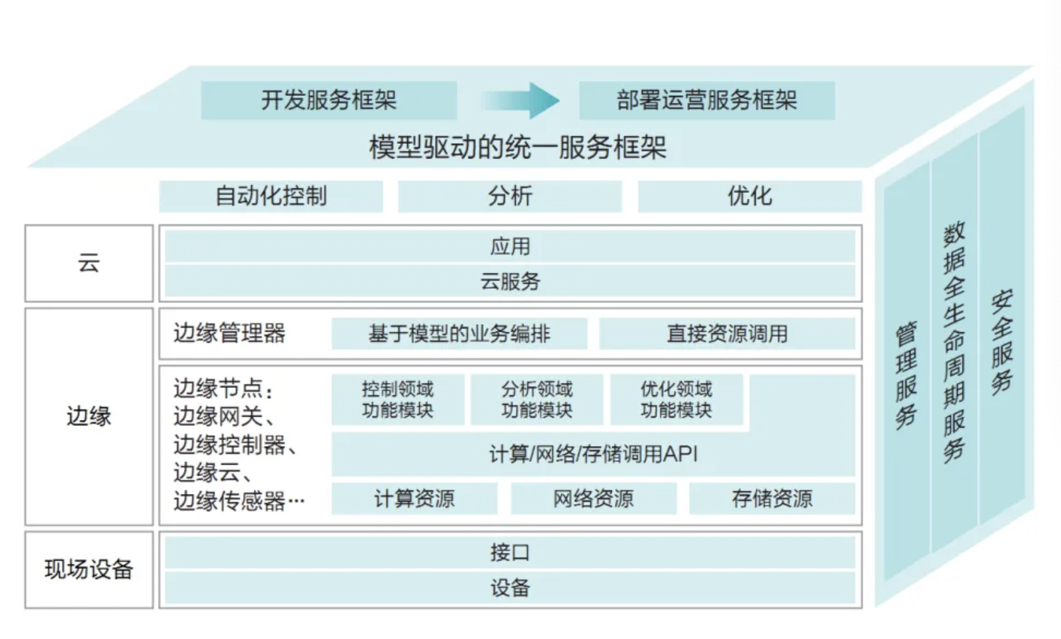
3
行业参考架构

Slide 13
4
边缘计算应用
零售/金融/远程连接领域使用的“开箱即用云”
移动连接
用户驻地设备（uCPE）
卫星通信（SATCOM）
梯联网
工业机器人

Slide 14
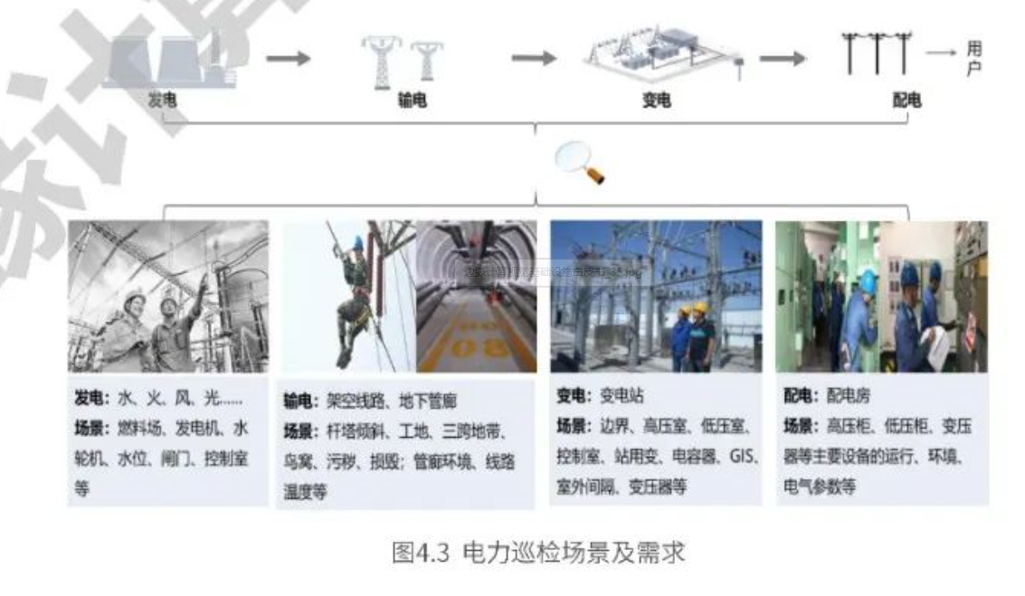
4
边缘计算应用——电力巡检

Slide 15
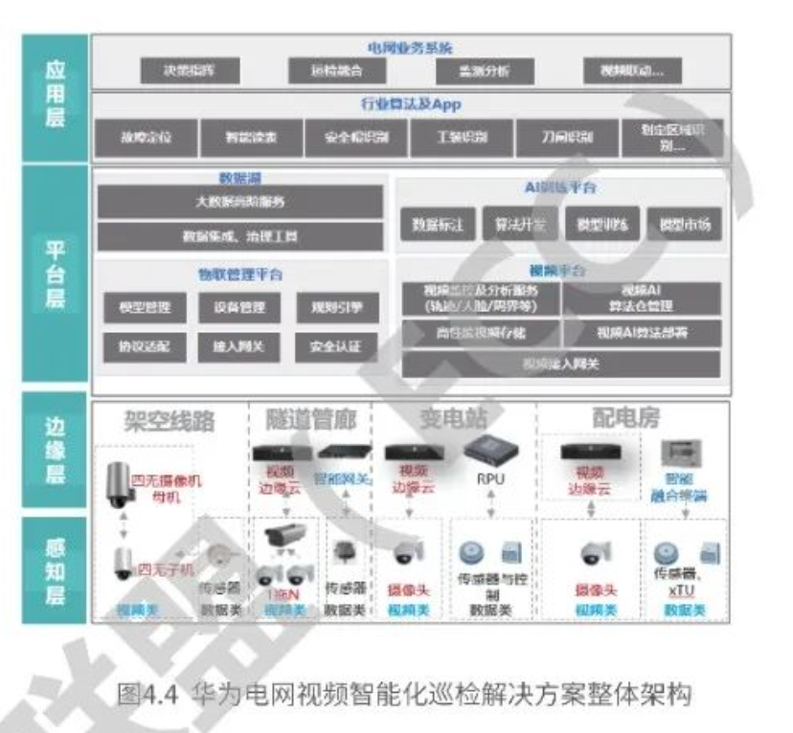
4
边缘计算应用——电力巡检

Slide 16
4
边缘计算应用——电力巡检

Slide 17
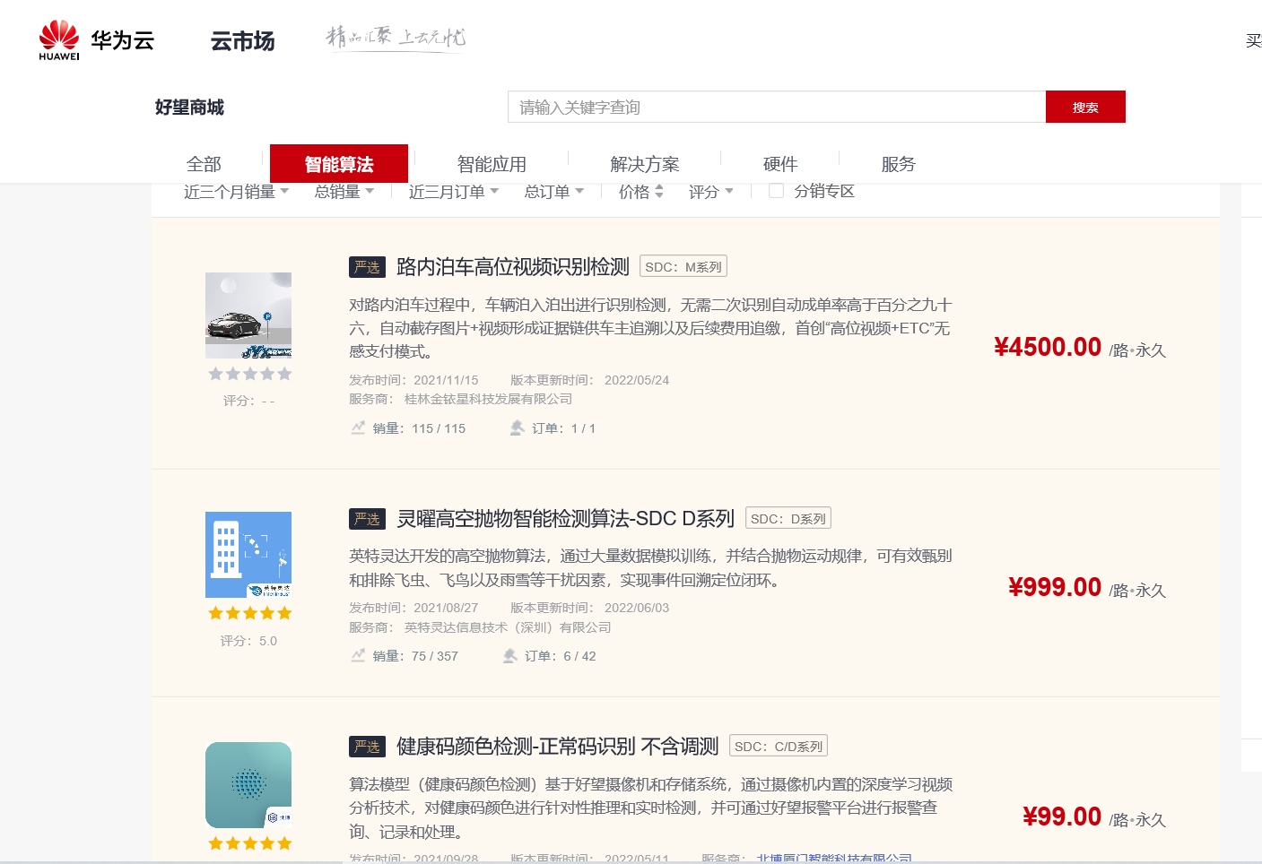
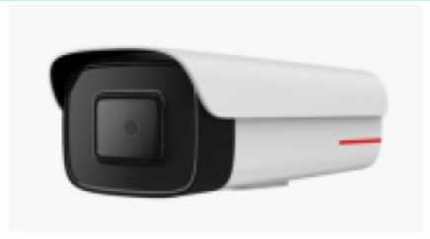
4
边缘计算应用——华为算法商城
华为摄像机（筒机）D2150-10-I-P3.6mm .

Slide 18
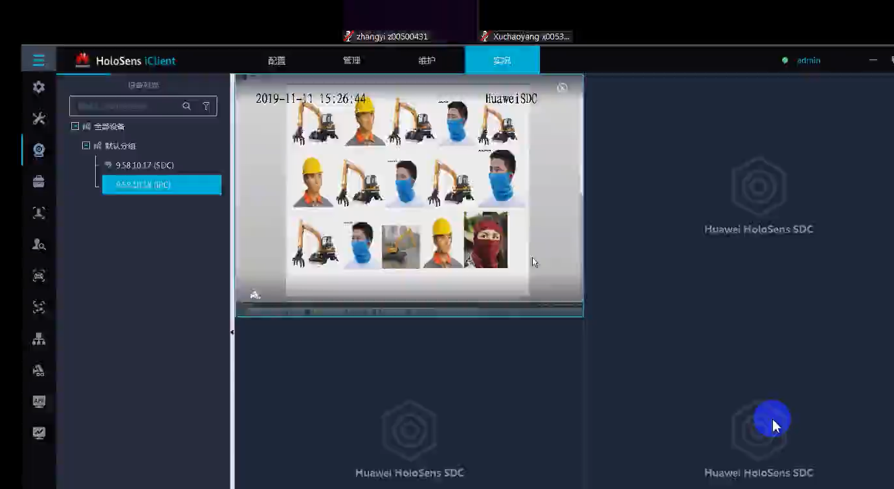
4
边缘计算应用——华为算法商城

Slide 19
5
现状与未来
5.1
面临挑战
发展趋势
5.2

Slide 20
5
现状与未来
面临挑战
边、端侧系统定制化严重
边侧易形成数据孤岛
数据安全面临挑战

Slide 21
5
现状与未来
发展趋势
云-边-端协同发展
边缘计算与5G网络协同发展
个性化发展

Slide 22
THANKS！

